Slide 1
JSON
Matakuliah Advance Web Programming 2
Dosen Pengampu: Khoirul Umam, M.Kom
S1 Teknik Informatika STIKOM PGRI Banyuwangi

Slide 2
Apa Itu JSON?
JavaScript Object Notation
Notasi deklarasi objek pada bahasa pemrograman JavaScript

Slide 3
Fungsi dan Kelebihan JSON
Seperti XML
Menyimpan / pertukaran data
Lebih mudah digunakan khususnya di JavaScript
Format teks
Bisa digunakan oleh bahasa pemrograman apa pun
Mudah dibaca & dimengerti

Slide 4
Perbandingan XML dan JSON
Persamaan
Perbedaan
Sama-sama mudah dibaca
Sama-sama hierarkikal
Sama-sama bisa digunakan oleh bahasa pemrograman manapun
JSON tidak butuh tag
Lebih pendek
Lebih cepat dibaca & ditulis
Bisa menggunakan array

Slide 5
Sintaks JSON
Data berupa sepasang nama & nilai
Tiap data dipisah oleh tanda koma
Kurung kurawal ({...}) menandakan objek
Kurung siku ([...]) menandakan array
{"mahasiswa" : [
{"nim":"1110001","nama":"Abdul Kadir","jurusan":"TI"},
{"nim":"1110105","nama":"Siti Maisyaroh","jurusan":"TI"},
{"nim":"3112146","nama":"Zainuri","jurusan":"MI"}
]}

Slide 6
Perbandingan Sintaks JSON & XML
<daftarmahasiswa>
<mahasiswa>
<nim>1110001</nim>
<nama>Abdul Kadir</nama>
<jurusan>TI</jurusan>
</mahasiswa>
<mahasiswa>
<nim>1110105</nim>
<nama>Siti Maisyaroh</nama>
<jurusan>TI</jurusan>
</mahasiswa>
<mahasiswa>
<nim>3112146</nim>
<nama>Zainuri</nama>
<jurusan>MI</jurusan>
</mahasiswa>
</daftarmahasiswa>
{"mahasiswa" : [
{"nim":"1110001","nama":"Abdul Kadir","jurusan":"TI"},
{"nim":"1110105","nama":"Siti Maisyaroh","jurusan":"TI"},
{"nim":"3112146","nama":"Zainuri","jurusan":"MI"}
]}

Slide 7
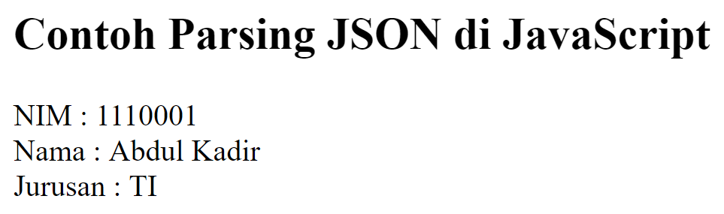
Cobalah
<!DOCTYPE html>
<html>
<body>
<h2>Contoh Parsing JSON di JavaScript</h2>
<p id="demo"></p>
</body>
<script>
var text = '{"nim":"1110001","nama":"Abdul Kadir","jurusan":"TI"}';
var obj = JSON.parse(text);
document.getElementById("demo").innerHTML =
"NIM : " + obj.nim + "<br>" +
"Nama : " + obj.nama + "<br>" +
"Jurusan : " + obj.jurusan;
</script>
</html>

Slide 8
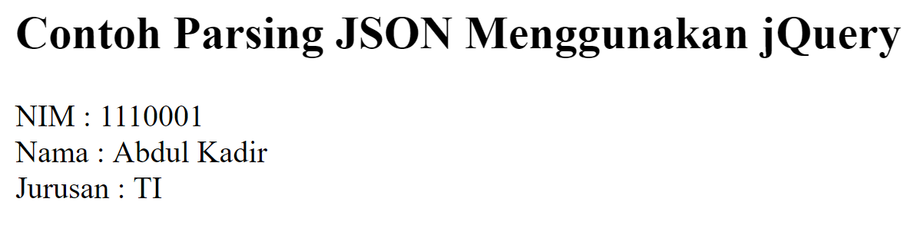
Coba laGI (Sekarang menggunakan jQuery)
<!DOCTYPE html>
<html>
<body>
<h2>Contoh Parsing JSON Menggunakan jQuery</h2>
<p id="demo"></p>
</body>
<script>
var text = '{"nim":"1110001","nama":"Abdul Kadir","jurusan":"TI"}';
var obj = $.parseJSON (text);
$("#demo").html(
"NIM : " + obj.nim + "<br>" +
"Nama : " + obj.nama + "<br>" +
"Jurusan : " + obj.jurusan
);
</script>
</html>

Slide 9
Membaca Data JSON dari File Terpisah
Simpan teks berikut di dalam file mhs.json
{"nim":"1110001","nama":"Abdul Kadir","jurusan":"TI"}

Slide 10
Jalankan File Ini
<!DOCTYPE html>
<html>
<body> <h2>Get JSON From File</h2>
<p id="demo"></p>
</body>
<script src="http://code.jquery.com/jquery-3.1.1.min.js">
</script>
<script>
var file = "mhs.json";
$.getJSON(file, function(data){ $("#demo").html(
"NIM : " + data.nim + "<br>" + "Nama : " + data.nama + "<br>" +
"Jurusan : " + data.jurusan );
});
</script>
</html>

Slide 11
Tantangan
Simpan data berikut di dalam file mahasiswa.json:
{"mahasiswa" : [
{"nim":"1110001","nama":"Abdul Kadir","jurusan":"TI"},
{"nim":"1110105","nama":"Siti Maisyaroh","jurusan":"TI"},
{"nim":"3112146","nama":"Zainuri","jurusan":"MI"}
]}

Slide 12
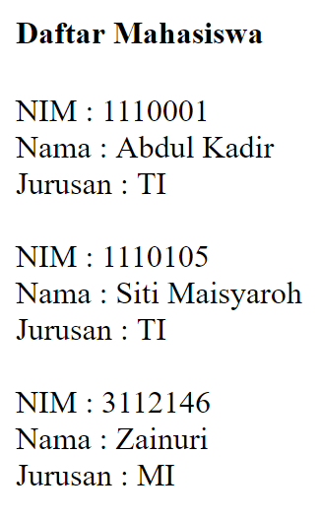
Tantangan
Hasilkan halaman web dengan tampilan seperti gambar di samping
Petunjuk: gunakan fungsi $.each untuk melakukan perulangan
(doc: http://api.jquery.com/jquery.each/)

